Slide 1
Mediální právo
Regulace sexistické reklamy
Petra Havlíková (havlikova.p@gmail.com)
Jana Kvasnicová (134702@mail.muni.cz)
3. 11. 2021

Slide 2
Představení a program hodiny
Představení:
Petra Havlíková
www.nesehnuti.cz
www.prasatecko.cz
Jana Kvasnicová
www.ochrance.cz
Program:
Co je to sexismus v reklamě
České právnní úprava regulace reklamy
Problematická místa
Moot court

Slide 3
Nesehnutí a regulace sexismu v reklamě
Co víte vy o práci Nesehnutí v tématu sexismu v reklamě?

Slide 4
Poznej reklamu
Hra

Slide 5
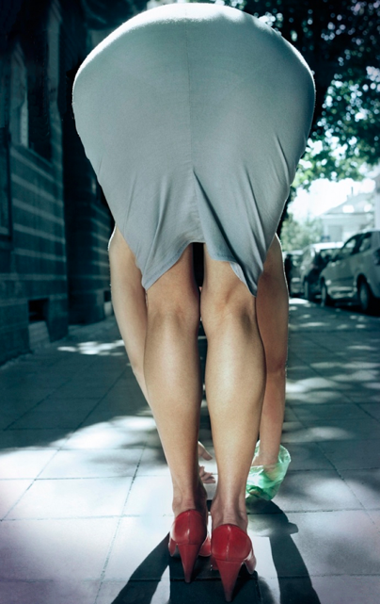

Slide 6
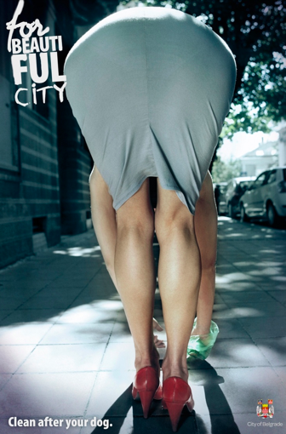
Reklama radnice města Bělehrad – kampaň za čistější ulice

Slide 7
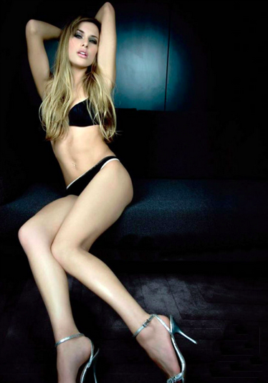

Slide 8
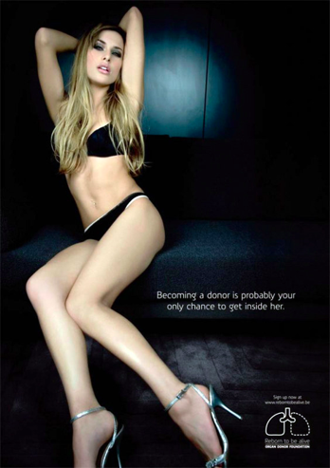
Belgická kampaň „Reborn to be alive“ na podporu darování orgánů (Organ Donor Foundation)
„Stát se donorem je pravděpodobně jediná cesta, jak se do ní dostat.“

Slide 9
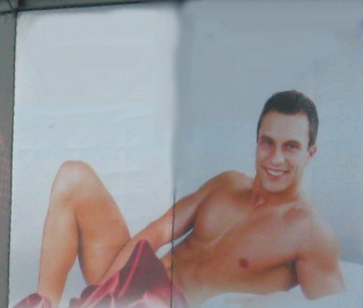

Slide 10
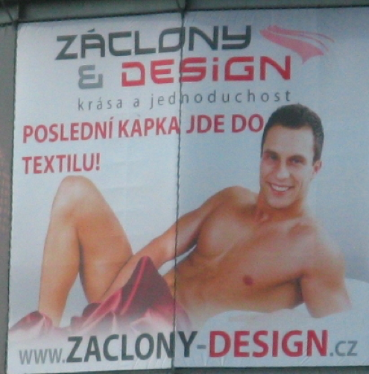
Česká reklama na záclony
„Poslední kapka
jde do textilu.“

Slide 11
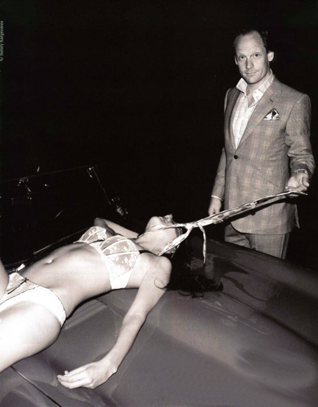

Slide 12
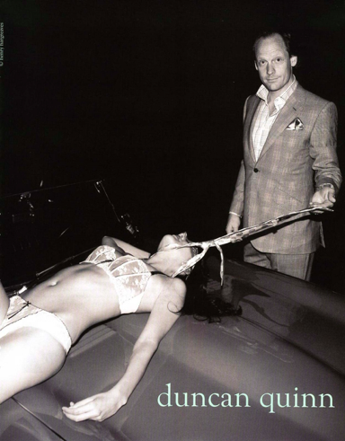
Americká reklama na pánské oděvy

Slide 13
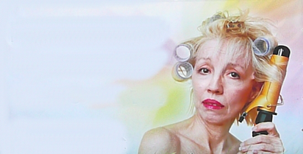

Slide 14
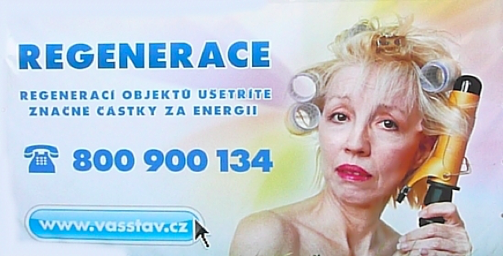
Česká reklama stavební firmy na regeneraci objektů

Slide 15
Dotazy?

Slide 16
Sexismus – co to je

Slide 17
Sexismus
sexismus je v nejobecnější rovině přesvědčení, že jedno pohlaví je méně důležité nebo méně schopné než druhé, případně nezaslouží si takový respekt jako druhé
Dobré mravy – neurčitý pojem
„souhrnem etických, obecně zachovávaných a uznávaných zásad, jejichž dodržování je mnohdy zajišťováno i právními normami tak, aby každé jednání bylo v souladu s obecnými morálními zásadami demokratické společnosti“ (ÚS II. 249/97)
Dobré mravy jsou takové mravy, které respektují všechny společenské, kulturní a mravní normy, jež v historickém vývoji osvědčují jistou neměnnost, jsou sdíleny rozhodující částí společnosti a mají povahu norem základních. (ÚS 728/10)

Slide 18
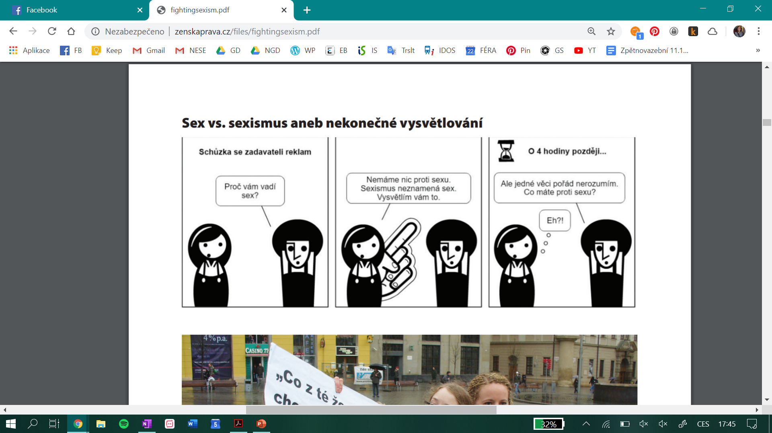
Sexistická reklama - co je třeba říct na úvod
Sexistická reklama nemusí nutně mít sexuální obsah

Slide 19
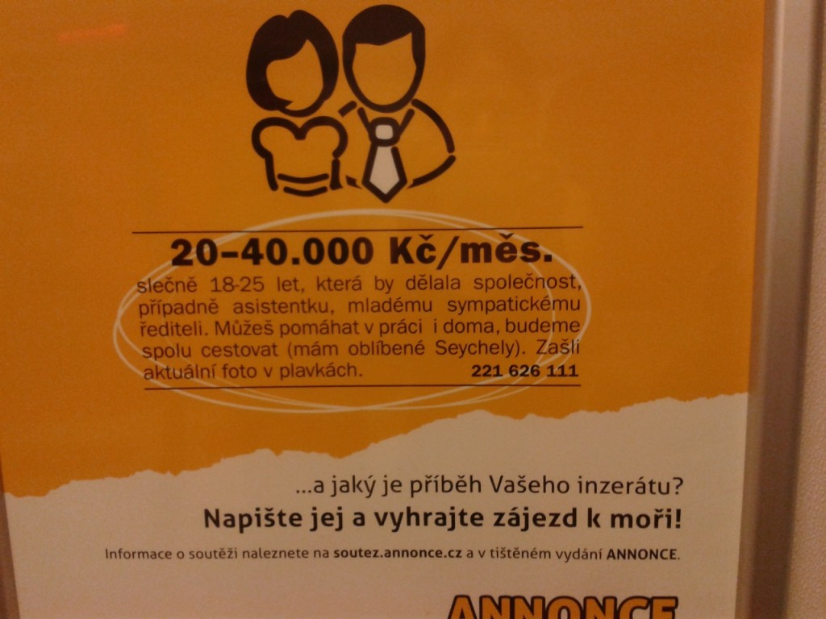

Slide 20
Co konkrétně?
Formy sexistického zobrazování
Stereotypizace
Objektifikace
Fragmentace
Sexualizace
Násilí na ženách

Slide 21
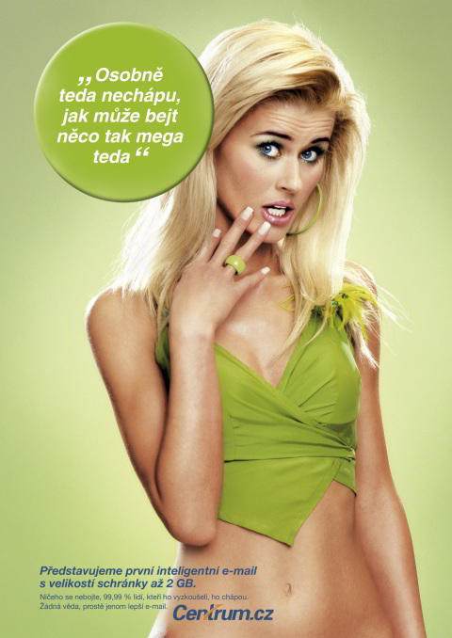


Stereotypizace
Použití genderových stereotypů znevažujícím, urážlivým či zesměšňujícím způsobem.

Slide 22
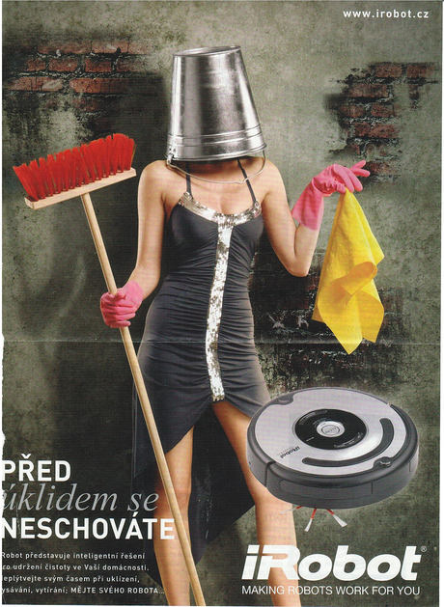
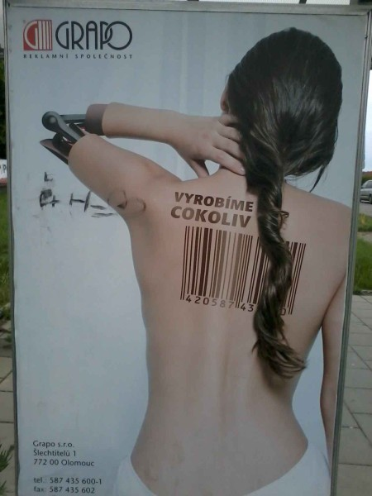
Objektifikace
Redukce lidské bytosti na pouhý objekt
(často provázána se stereotypizací).

Slide 23
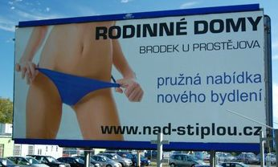
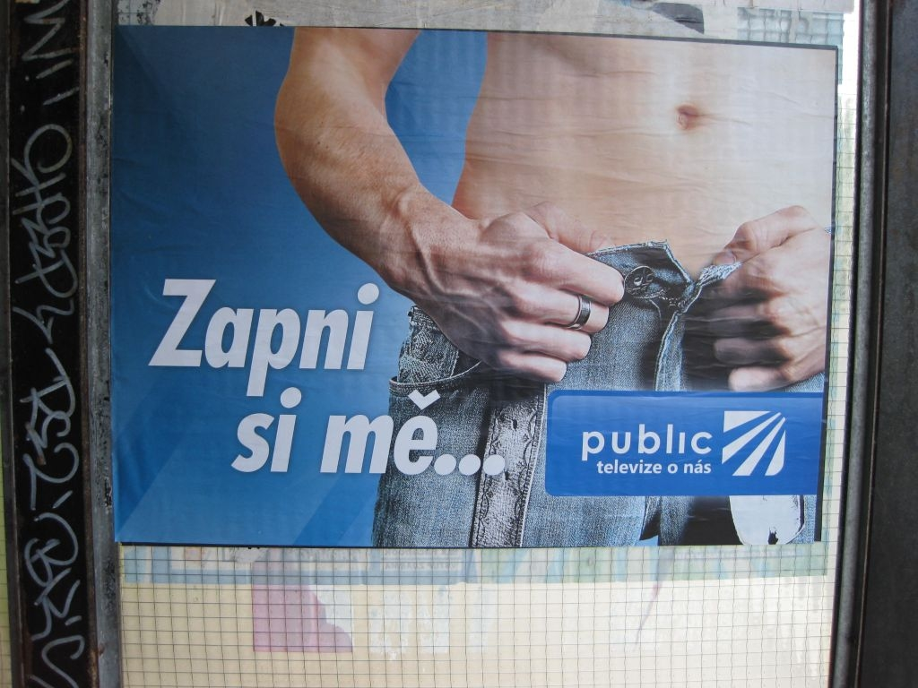
Fragmentace
Zobrazení pouze vybrané části lidského těla. Mnohdy se jedná o takovou část těla, která má sexuální konotace.

Slide 24
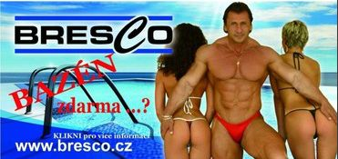
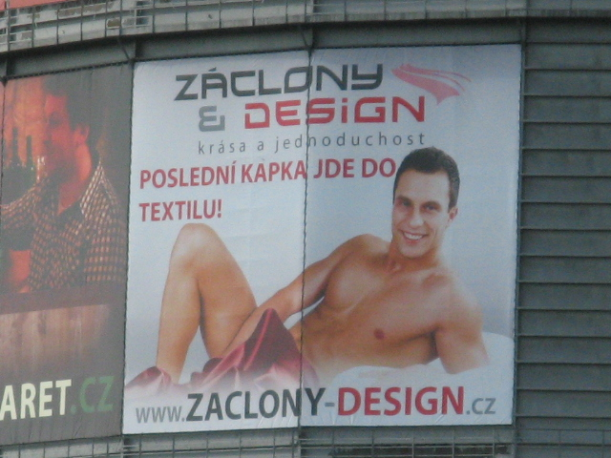
Sexualizace
Redukce lidských bytostí na jejich sexualitu.

Slide 25
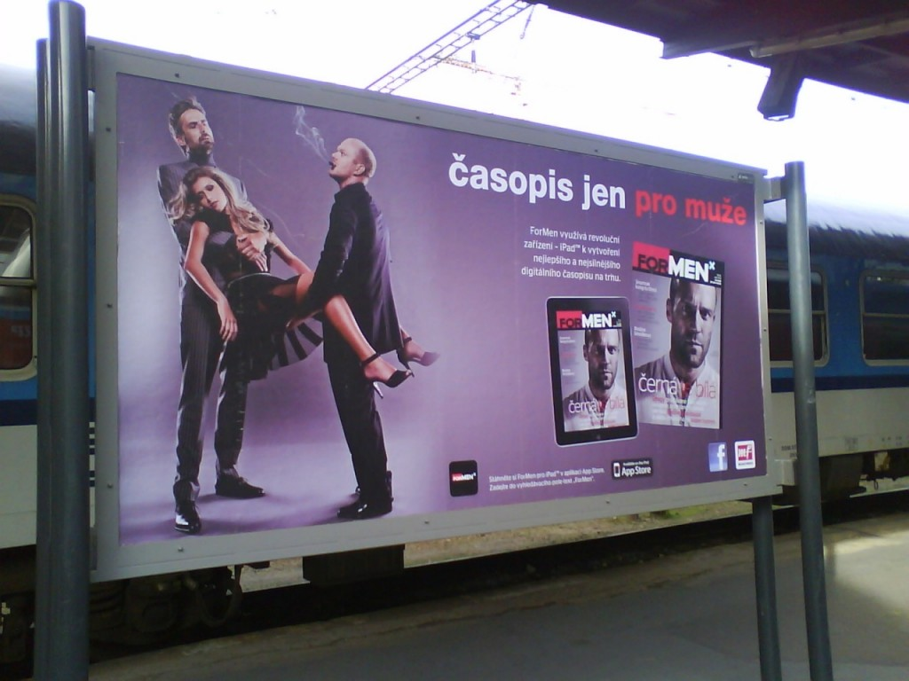
Násilí na ženách
Bagatelizace násilí (fyzického, psychického i symbolického)

Slide 26

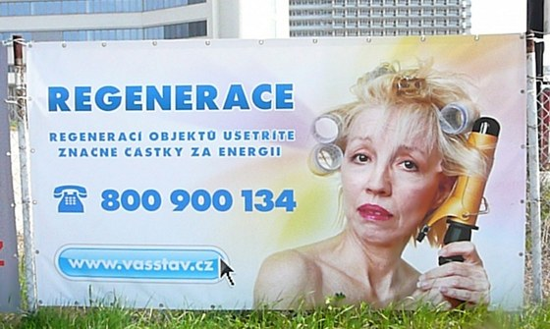
Ageismus, rasismus
Sexismus může být v reklamě spojen s dalšími formami diskriminace na základě věku, etnické příslušnosti, sexuální identity.

Slide 27
Shrnutí české právní úpravy regulace reklamy

Slide 28
Regulace reklamy – právní úprava
Anketní otázky:
Zná český právní řád pojem sexismus?
Kdo je podle vás nejdůležitějším orgánem regulace sexistické reklamy?
Jakou nejvyšší pokutu sexistická reklama může dostat?
A jakou nejvyšší pokutu v posledních cca 10 letech sexistická reklama dostala?

Slide 29
Co je třeba říct na úvod:
Reklama, která je v rozporu s dobrými mravy, je zakázaná.
Právo na ochranu lidské důstojnosti nebo právo na nediskriminaci (rovné zacházení) se mohou dostávat do střetu s jiným ústavně chráněnými hodnotami, jako je svoboda projevu nebo právo podnikat.
Proporcionalita těchto hodnot je tím, co v nejobecnější rovině v těchto otázkách řešíme.

Slide 30
Regulace reklamy - právní úprava
Veřejné právo - hlavně Zákon o regulaci reklamy, ale také Zákon o rozhlasovém a televizním vysílání (televize, rádio)
Dozorovými orgány jsou: RRTV, KŽÚ, (Státní ústav pro kontrolu léčiv, Ministerstvo zdravotnictví, Ústřední kontrolní a zkušební ústav zemědělský, Ústav pro státní kontrolu veterinárních biopreparátů a léčiv a pro nevyžádanou reklamu šířenou elektronickými prostředky Úřad pro ochranu osobních údajů)
Metodická informace ministerstva průmyslu a obchodu k rozeznávání sexismu v reklamě
Soukromé právo - Občanský zákoník (zejména úprava nekalé soutěže)
Veřejná ochránkyně práv –Zpráva veřejné ochránkyně práv o šetření z vlastní iniciativy ve věci přístupu úřadů k sexistické reklamě ze dne 20. 4. 2018 (https://www.ochrance.cz/fileadmin/user_upload/ESO/2024-17-VOP-VB-Z18-final.pdf)
Samoregulace - Rada pro reklamu

Slide 31
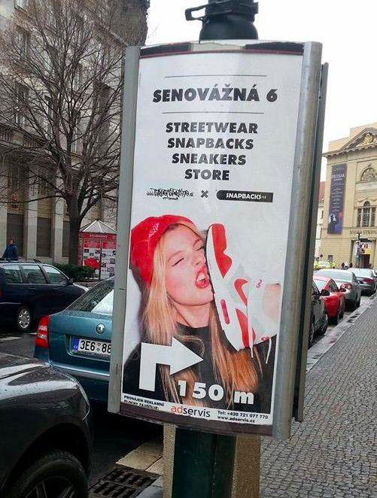
Regulace reklamy - právní úprava
Sexistická reklamy - klíčové je ust. § 2 odst. 3 zákona o regulaci reklamy:
“Reklama nesmí být v rozporu s dobrými mravy, zejména nesmí obsahovat jakoukoliv diskriminaci z důvodů rasy, pohlaví nebo národnosti nebo napadat náboženské nebo národnostní cítění, ohrožovat obecně nepřijatelným způsobem mravnost, snižovat lidskou důstojnost, obsahovat prvky pornografie, násilí nebo prvky využívající motivu strachu. Reklama nesmí napadat politické přesvědčení.”

Slide 32
Kdy je reklama v rozporu se zákonem?
Když je v rozporu s dobrými mravy
  Ohrožuje nepřijatelným způsobem mravnoct
  Obsahuje prvky
    násilí
    Pornografie
    Využívá strachu

Slide 33
Kdy je reklama v rozporu se zákonem?
Kvalifikovaný (dostatečně intenzivní) zásah do lidské důstojnosti –
◦Objektivizace
◦Zobrazení části lidského těla
◦Využití sexuálně zabarvených prvků
◦Stereotypní zobrazení žen a mužů v případě, kdy jedno pohlaví je zjevně v nadřazené nebo podřazené pozici
◦Stereotypní zobrazení žen a mužů v případě, že způsob zobrazení redukuje lidskou osobnost na estetický předmět anebo je podporován mýtus krásy
Pozor na:
◦Použití fragmentů lidských těl v souvislosti s inzerovaným produktem, ale např. ponižujícím nebo urážlivým způsobem
◦sexuální narážky nebo dvojsmysly zdánlivě s produktem související
◦Nepřiměřené sexuální sdělení související s produktem sexuální povahy (reklama na erotický klub ale v nepřiměřené míře)

Slide 34

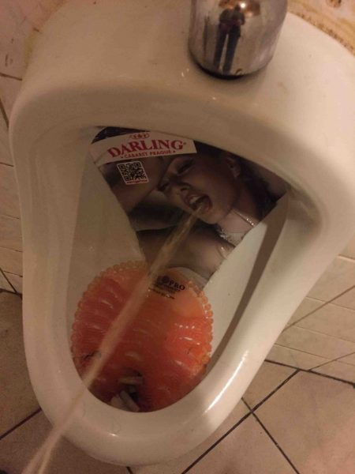
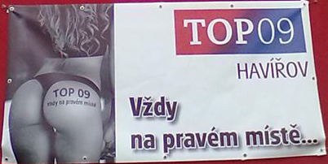

Slide 35
Kdy je reklama v rozporu se zákonem?
Reklama obtěžující z důvodu pohlaví a tedy diskriminační:
Záměrem nebo důsledkem je snížení důstojnosti osoby a vytvoření:
zastrašujícího,
nepřátelského,
ponižujícího,
pokořujícího nebo
urážlivého prostředí.

Slide 36
Kdy je reklama v rozporu se zákonem?
Přímá diskriminace
Obtěžování jako forma diskriminace
§ 4 odst. 1, písm. a) ADZ:
Obtěžováním se rozumí nežádoucí chování související s důvody uvedenými v § 2 odst. 3 (tedy rasa, etnický původ, národnost, pohlaví, sexuální orientace, věk, zdravotní postižení, náboženské vyznání, víra či světový názor – pozn. autorky),
a. jehož záměrem nebo důsledkem je snížení důstojnosti osoby a vytvoření zastrašujícího, nepřátelského, ponižujícího, pokořujícího nebo urážlivého prostředí, nebo
V kontextu reklamy může k zásahu do důstojnosti dojít ve třech rovinách:
1) zásah do důstojnosti lidských bytostí obecně,
2) zásah do důstojnosti osob vystupujících v reklamě,
3) zásah do důstojnosti příjemců a příjemkyň reklamy, přičemž postačí zásah i jen do jedné z uvedených rovin.

Slide 38
Podzákonná právní úprava
Metodická informace ministerstva průmyslu a obchodu k rozeznávání sexismu v reklamě
(https://www.mpo.cz/assets/dokumenty/55757/63940/656321/priloha001.pdf)
  V konkrétních případech musí orgán dozoru vždy nejen konstatovat, že reklama obsahuje sexistický prvek, ale také popsat, v čem sexismus reklamy spočívá a dovodit, proč je právě z toho důvodu reklama v rozporu s dobrými mravy a tedy i v rozporu se zákonem.
  Užití lidského těla – bez souvislosti s produktem/se souvislostí
  Zobrazení částí těla
  Využívání sexuálních prvků
  Stereotypní zobrazení
Veřejná ochránkyně práv –Zpráva veřejné ochránkyně práv o šetření z vlastní iniciativy ve věci přístupu úřadů k sexistické reklamě ze dne 20. 4. 2018 (https://www.ochrance.cz/fileadmin/user_upload/ESO/2024-17-VOP-VB-Z18-final.pdf)
  Praxe krajských živnostenských úřadů je nejednotná – narušení legitimního očekávání zadavatelů a zpracovatelů reklamy
  U posuzování reklamy je nutné zhodnotit její obsah a kontext
  MPO by mělo být ve sjednocování aktivnější a činit opatření proti nečinnosti vůči nejednotně posouzeným reklamám

Slide 39
Dostala reklama pokutu?
https://ahaslides.com/MEDPRAVO

Slide 40

Rozhodování prvostupňových orgánů - problémy
Nejednotnost postupu KŽÚ při posuzování sexistické reklamy
Mezi jednotlivými krajskými živnostenskými úřady existují rozdíly, které narušují legitimní očekávání a právní jistotu podnikajících subjektů (názor i Veřejné ochránkyně práv)
Pozitivní je vydání Metodické informace, je ale třeba posílit další metodickou činnost MPO
Stejná reklama jinak posouzena ve dvou krajích

Slide 41
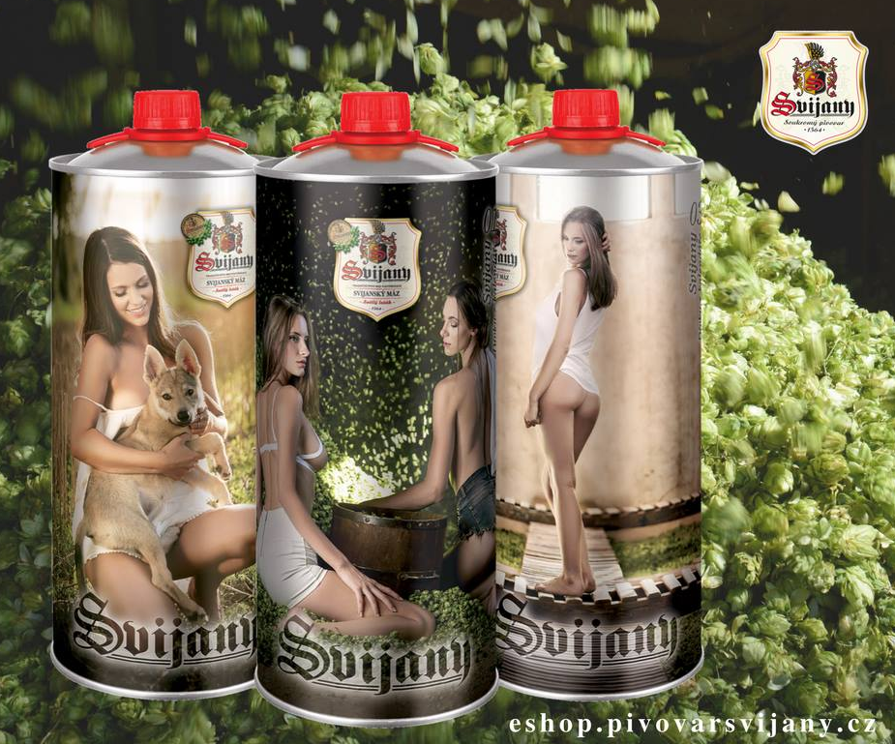
Nejednotnost postupu KŽÚ při posuzování sexistické reklamy
„Základním cílem zakázky bylo nabourat zažitý stereotyp vnímání pivovarnictví jako čistě mužské záležitosti. Tak tomu bývalo v minulosti, ale dnes ženy zastávají řadu prací v rámci pivovarnického procesu ve stejném postavení jako muži, včetně namáhavé práce na chmelnici. (…) Při sklizni ječmene i na chmelnici se pracuje často i za vysokých teplot, je třeba odpočívat (žena na poli s ječmenem se psem v náručí) a proto je přirozené, že ženy jsou v takovém prostředí střídmě oblečeny a částečně odhaleny, ostatně to na umělecké fotografii vyzdvihuje jejich půvab a přirozenou krásu. Obdobně je třeba posuzovat i pracovní podmínky žen pracujících ve sladovně či varně piva. Tímto jiným pohledem pak dost dobře nelze hodnotit, že se ženy jako tváří svůdně jako pouhé objekty sloužící k přilákání pozornosti.“

Slide 42
Rozhodování prvostupňových orgánů - problémy
2) Společná a nerozdílná odpovědnost zadavatele a zpracovatele reklamy
„§ 6b (1) Zpracovatel odpovídá za obsah reklamy v plném rozsahu, byla-li zpracována pro jeho vlastní potřebu. Pokud byla reklama zpracována pro potřeby jiné právnické nebo fyzické osoby, odpovídají za její soulad se zákonem zpracovatel a zadavatel společně a nerozdílně, není-li dále stanoveno jinak. V případě reklamy na humánní léčivé přípravky, doplňky stravy, potraviny pro zvláštní výživu, počáteční a pokračovací kojeneckou výživu, odpovídají za její soulad se zákonem zadavatel a šiřitel společně a nerozdílně.“
Odpovědnost zadavatele a zpracovatele by měla být posouzena v samostatných správních řízeních
V čem se mohou závěry úřadů různit, je výše pokuty udělené zpracovateli či zadavateli, a to podle jejich podílů na posuzované reklamě. Pokud byl obsah reklamy ideou jednoho z nich, a on k ní druhou stranu „přemluvil“, je možno navrhovateli přiřknout větší díl odpovědnosti.

Slide 43
Rozhodování prvostupňových orgánů - problémy
3) Definice reklamy
omezení pouze na „podporu podnikatelské činnosti“-> reklama jiných subjektů podle tohoto zákona je zcela nepřezkoumatelná a veřejným právem neregulovatelná.
Rovněž nepřezkoumatelná reklama na sociálních sítích sdílená influencery/kami
Na podnikající subjekty je tak kladena výrazně větší zátěž než na zbytek širokého spektra subjektů, které reklamu využívají.

Slide 44
Co s tím?
V souladu se závěry šetření veřejné ochránkyně práv doporučujeme využívat zvláštní opatření podle § 7c zákona o regulaci reklamy a reklamy v rozporu se zákonem nařídit ukončit nebo odstranit.
Změnit koncepci zákona o regulaci reklamy, aby se neomezoval pouze na podnikatelskou sféru, s cílem sjednotit definici reklamy v zákonu o regulaci reklamy tak, aby byla jednotná s definicí reklamy v zákonu o provozování rozhlasového a televizního vysílání.
Metodicky se zaměřit na nová komunikační média a jimi šířenou reklamu.
Posílit metodické vedení ze strany Ministerstva průmyslu a obchodu směrem ke krajským živnostenským úřadům.
Podporovat ze strany MPO využívání možnosti zahájit šetření z vlastní iniciativy krajskými živnostenskými úřady v případech možného porušení zákona + podporovat osvětovou činnost úřadů.
Zabývat se v případech diskriminační reklamy zpracovatelem i zadavatelem reklamy a nezapomínat na jejich společnou odpovědnost za výslednou reklamu.
Metodickou informaci k rozeznávání sexismu v reklamě považovat za závaznou pro činnost krajských živnostenských úřadů.

Slide 45
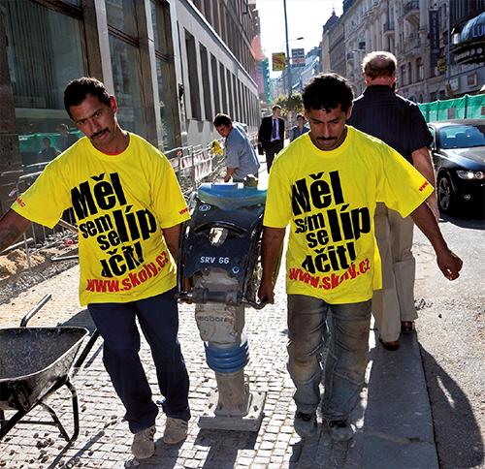
Judikatura
Kapitola Regulace reklamy ve vztahu k judikatuře nejvyšších soudů s důrazem na prvky diskriminace v publikaci Sexistická reklama
První:
Měl jsem se líp učit? (Rozsudek Nejvyššího správního soudu č. j. 1 As 46/2013 – 44)
Jakákoliv diskriminace z důvodů rasy, pohlaví nebo národnosti je v rozporu s dobrými mravy, a pokud je určitá forma rasismu či sexismu v reklamě diskriminační, pak ani nemůže být souladná s dobrými mravy -> nejde říct, že malá diskriminace je v pořádku
Pro nezákonnost stačí rozpor s dobrými mravy: „žádnou jinou podmínku zákon o regulaci reklamy nestanoví, pouze demonstrativním výčtem blíže rozvádí, jaká forma diskriminace je vždy považována za rozpor reklamy s dobrými mravy“
lidské důstojnosti se nelze vzdát, a není tedy rozhodující, zda vyobrazená osoba vystupuje v reklamě dobrovolně
Důležitým judikátem pro sexistickou reklamu se budeme zabývat ve workshopu
V publikaci Sexistická reklama je judikatura k:
  Pornografické povaze reklamy
  Motivu strachu
  Lidská důstojnost

Slide 46
Workshop
Rozdělení do 3 skupin:
  1) skupina lidí, která si na reklamu stěžuje (si stěžuje)
  2) zástupce firmy Klenoty Aurum (se obhajuje)
  3) krajský živnostenský úřad (rozhoduje)
Každá skupina zpracuje svou argumentaci, proč je reklama v rozporu/v souladu se zákonem (k využití se nabízí zákon, judikatura, metodika MPO,...)
Čas: 15 minut příprava, 2 min na prezentaci každá skupina
TIP: zvolte si, kdo bude argumenty prezentovat

Slide 47
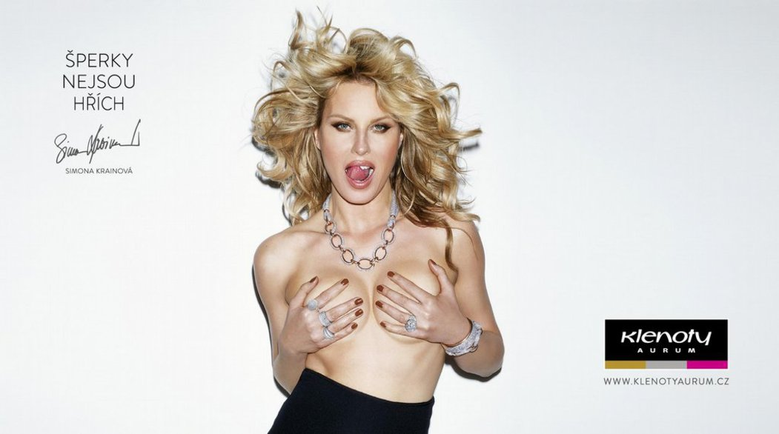
Odkaz na obrázek: https://img.cncenter.cz/img/11/full/2829152_v0.jpg?v=0

Slide 48
Moot court

Slide 49
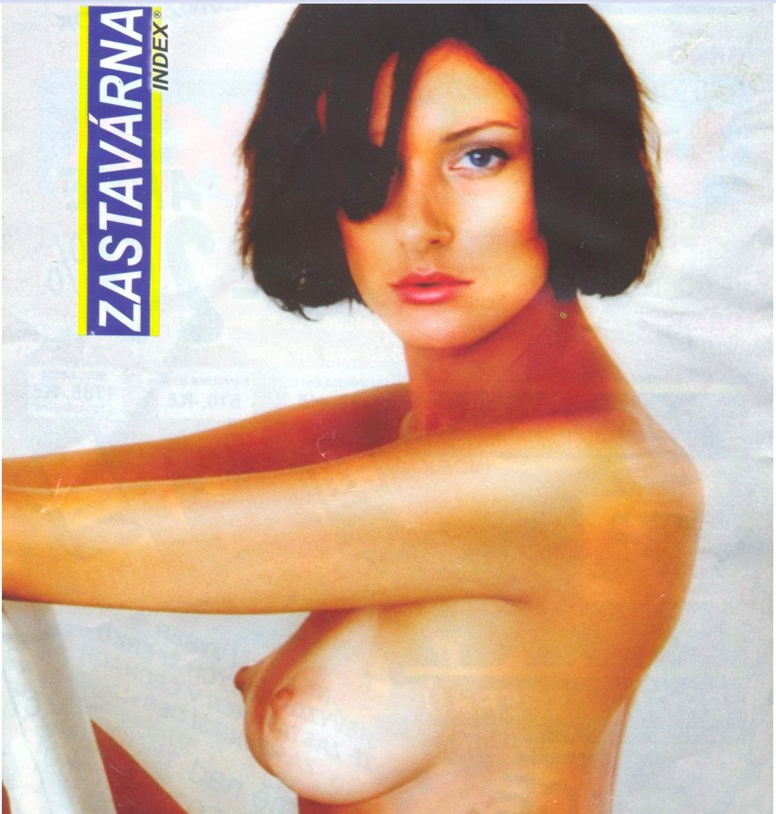
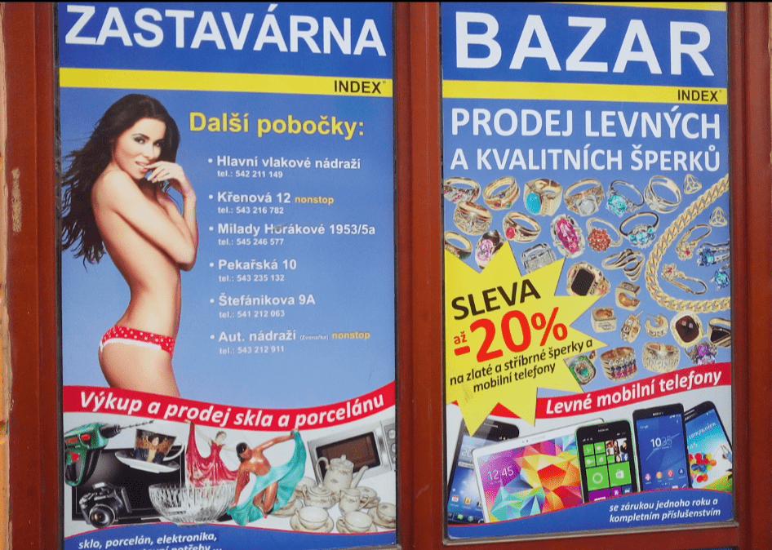
Rozhodnutí: krajský soudu 29 A 222/2016 - 44
NSS 8 As 202/2019 - 43

Slide 50
Reflexe
Který argument pro vás byl nejsilnější/nejvíce překvapivý a proč?
Na základě diskuze – utvrdili jste se ve svém názoru nebo jste ho změnili?
Je česká právní úprava sexistické reklamy nastavena dobře nebo vidíte někde rezervy?

Slide 51
Případová studie:
Podnět -> správní řízení Krajského živnostenského úřadu JMK (pokuta 50 tisíc)
Vlastní šetření KŽÚ -> další správní řízení (pokuta 80 tisíc)
Odvolání k MPO -> potvrzení pokut
Krajský soud -> žaloba zamítnuta
Kasační stížnost k NSS -> zamítnuta: http://www.nssoud.cz/files/SOUDNI_VYKON/2019/0202_8As__1900043S_20210331091146.pdf

Slide 52
Případová studie: Zastavárna Index
Při posuzování sexistické reklamy tento rozsudek představuje průlom, neboť se soud
vypořádal s namítaným zásahem do svobody projevu,
  „Jinými slovy, zatímco politicky akcentovaný projev je chráněn skrze ústavní garanci svobody projevu již pro svůj samotný význam (hodnotu) v demokratické společnosti, komerčnímu projevu je poskytována ochrana zprostředkovaně, primárně pro jeho význam pro seberealizaci jednotlivce ve společnosti, jelikož představuje podmínku pro fungování volného trhu a ekonomiky, přičemž svobodný přístup k informacím jednotlivci-konzumentovi usnadňují svobodnou volbu.“
upozornil na problematickou formulaci § 2 odst. 3 zákona o regulaci reklamy,
  „Problematičnost užití korektivu dobrých mravů tedy obecně spočívá primárně v absenci všeobecného konsensu nad tím, co ještě lze mít a co již nikoliv v souladu s dobrými mravy, jelikož dobré mravy jsou neurčitou kategorií, kterou nelze přesně definovat a která se v čase vyvíjí, její intepretace se může lišit podle situace, ve které je rozpor s dobrými mravy posuzován."
3. představil přesvědčivý výklad vztahu výslovně uvedených prvků ke korektivu dobrých mravů,
4. odmítl, že by mělo význam posouzení, jak reklama působí na širokou veřejnost, (čímž se připojil nejen k argumentaci naznačené v rozsudku „Měl jsem se líp učit“ týkající se diskriminační reklamy),
5. označil použití ženského těla za zasahující do důstojnosti,
6. shledal, že posuzovaná reklamní prezentace diskriminuje ženské pohlaví,
7. poukázal na použití antidiskriminačního zákona pro účely výkladu pojmu diskriminace,
8. zdůraznil, že posouzení souvislosti nahoty a inzerovaného zboží či služeb představuje nutný kontext posouzení reklamy
9. a potvrdil, že dobrovolná účast vyobrazených žen nehraje roli při posuzování reklamy.
(http://zenskaprava.cz/nabidka/sexisticka-reklama/)

Slide 53
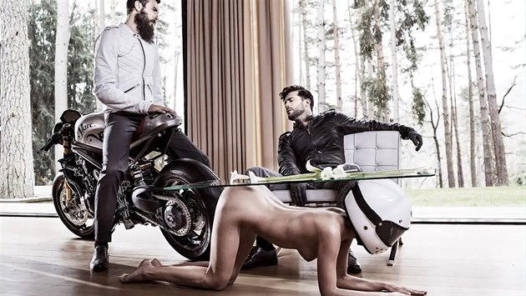

Slide 54
Odkazy
Publikace Sexistická reklama: http://zenskaprava.cz/nabidka/sexisticka-reklama/
Příspěvky na online konferenci Regulace sexistické reklamy v 21. Století: https://www.youtube.com/watch?v=aOqRYSptu4o&list=PLCuH3iES4_mbbiPT6_MDFXwbBHna3zrPJ
Sexistické prasátčko: www.prasatecko.cz
DÍKY! DOTAZY?

